Slide 1
ПРЕДСТАВЛЕНИЕ О ДЕСЯТИЧНЫХ ДРОБЯХ
Подготовила: Боровикова Светлана Александровна, учитель информатики и математики МБОУ «СОШ № 12»,
г. Северодвинск
Перейти к просмотру

Slide 2
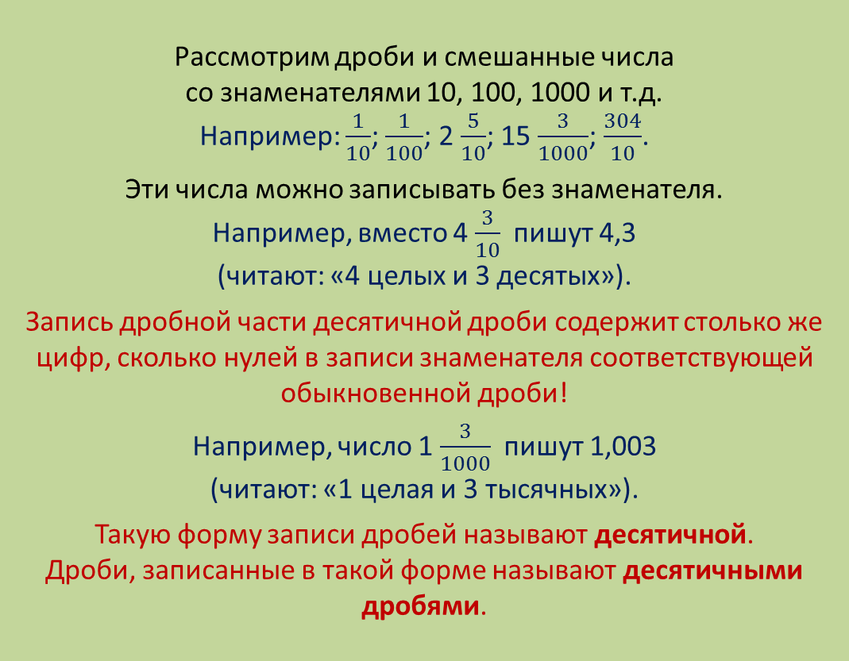
ПРЕДСТАВЛЕНИЕ
О ДЕСЯТИЧНЫХ ДРОБЯХ
Список использованных источников
Представление
о десятичных дробях
Рассмотрим дроби и смешанные числа
со знаменателями 10, 100, 1000 и т.д.
Например: $\frac{1}{10}$; $\frac{1}{100}$; 2 $\frac{5}{10}$; 15 $\frac{3}{1000}$; $\frac{304}{10}$.
Эти числа можно записывать без знаменателя.
Например, вместо 4 $\frac{3}{10}$ пишут 4,3
(читают: «4 целых и 3 десятых»).
Запись дробной части десятичной дроби содержит столько же цифр, сколько нулей в записи знаменателя соответствующей обыкновенной дроби!
Например, число 1 $\frac{3}{1000}$ пишут 1,003
(читают: «1 целая и 3 тысячных»).
Такую форму записи дробей называют десятичной.
Дроби, записанные в такой форме называют десятичными дробями.
Таблица разрядов
Кроссворд «Десятичные дроби»
Проверь себя в тестовой форме!

Slide 3
ТАБЛИЦА РАЗРЯДОВ
Список использованных источников
Представление
о десятичных дробях
Десятичная дробь состоит из целой части (все цифры до запятой) и дробной части (все цифры после запятой).
Например, приведём названия разрядов числа 57123,70549:
При чтении десятичной дроби сначала называют её целую часть, добавляя слово «целых», а затем называют дробную часть, добавляя название последнего разряда.
Например, число 57123,70549 читают:
«пятьдесят семь тысяч сто двадцать три целых и семьдесят тысяч пятьсот сорок девять стотысячных».
5 | 7 | 1 | 2 | 3, | 7 | 0 | 5 | 4 | 9
Десятки тысяч | Единицы тысяч | Сотни | Десятки | Единицы | Десятые | Сотые | Тысячные | Десятитысячные | Стотысячные
Таблица разрядов
Кроссворд «Десятичные дроби»
Проверьте себя в тестовой форме!

Slide 4
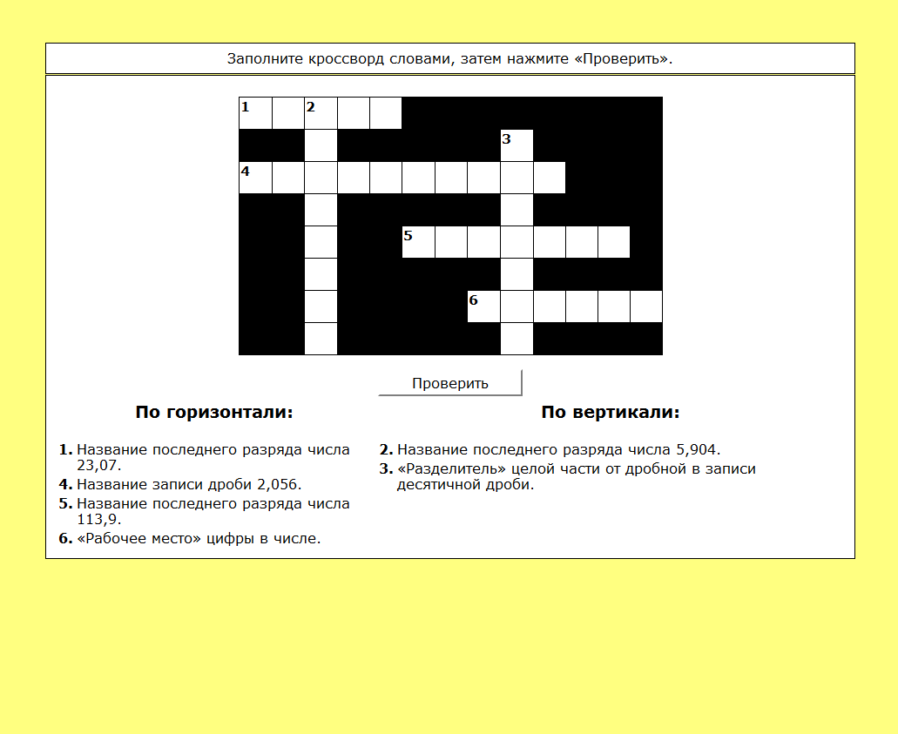
КРОССВОРД
«ДЕСЯТИЧНЫЕ ДРОБИ»
Список использованных источников
Представление
о десятичных дробях
Таблица разрядов
Кроссворд
«Десятичные дроби»
Проверьте себя в тестовой форме!

Slide 5
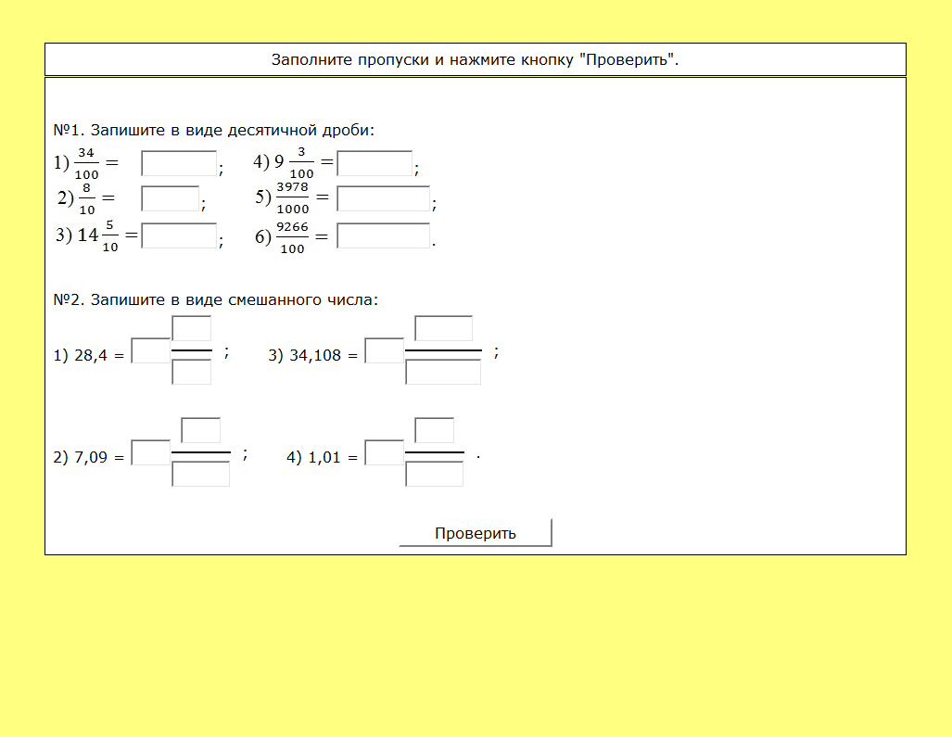
ПРОВЕРЬТЕ СЕБЯ
В ТЕСТОВОЙ ФОРМЕ!
Список использованных источников
Представление
о десятичных дробях
Таблица разрядов
Кроссворд
«Десятичные дроби»
Проверьте себя в тестовой форме!

Slide 6
СПИСОК ИСПОЛЬЗОВАННЫХ ИСТОЧНИКОВ
Список использованных источников
Представление
о десятичных дробях
Математика: 5 класс: дидактические материалы: пособие для учащихся общеобразовательных учреждений / А.Г.Мерзляк, В.Б.Полонский, Е.М.Рабинович, М.С.Якир. — М.: Вентана-Граф.
Математика: 5 класс: методическое пособие / Е.В.Буцко, А.Г.Мерзляк, В. Б.Полонский, М. С.Якир. — М.: Вентана-Граф.
Математика: 5 класс: учебник для учащихся общеобразовательных организаций / А.Г.Мерзляк, В.Б.Полонский, М.С.Якир. – 2-е изд., перераб. – М.: Вентана-Граф, 2017.
Таблица разрядов
Кроссворд
«Десятичные дроби»
Проверьте себя в тестовой форме!

